Slide 1

Informe epidemiológico de COVID-19, Ecuador 2022
Reporte actualizado el 08 de marzo de 2022

Slide 2
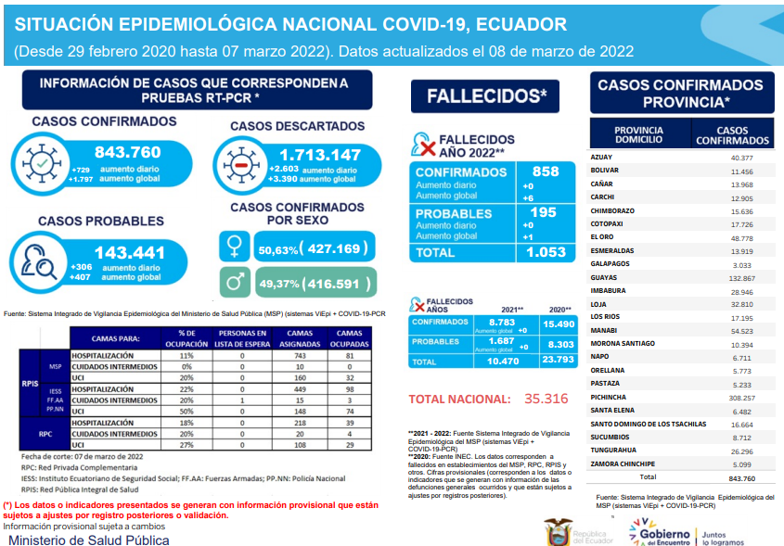




SITUACIÓN EPIDEMIOLÓGICA NACIONAL COVID-19, ECUADOR
(desde 29 febrero 2020 hasta 15 enero 2022). Datos actualizados el 16 de enero de 2022
INFORMACIÓN DE CASOS QUE CORRESPONDEN A PRUEBAS RT-PCR *
CASOS CONFIRMADOS CASOS DESCARTADOS
FALLECIDOS*
CASOS CONFIRMADOS PROVINCIA*
FALLECIDOS
AÑO 2022**
PROVINCIA DOMICILIO | CASOS CONFIRMADOS
AZUAY | 31.371
BOLÍVAR | 8.908
CARCHI | 10.535
CAÑAR | 8.755
CHIMBORAZO | 11.001
COTOPAXI | 13.973
EL ORO | 32.632
ESMERALDAS | 11.280
GALÁPAGOS | 2.055
GUAYAS | 105.083
IMBABURA | 20.310
LOJA | 20.880
LOS RÍOS | 15.416
MANABÍ | 42.168
MORONA SANTIAGO | 8.075
NAPO | 5.094
ORELLANA | 4.460
PASTAZA | 4.095
PICHINCHA | 220.441
SANTA ELENA | 5.520
SANTO DOMINGO DE LOS TSÁCHILAS | 13.769
SUCUMBÍOS | 7.386
TUNGURAHUA | 18.275
ZAMORA CHINCHIPE | 3.577
TOTAL | 625.059
625.059
+5.118, aumento diario
+11.027, aumento global
1.548.028
+3.201, aumento diario
+5.166, aumento global
CONFIRMADOS Aumento diario Aumento global | 66
PROBABLES Aumento diario Aumento global | 13
TOTAL | 79
+0
+3
CASOS PROBABLES
CASOS CONFIRMADOS POR SEXO
(310.423)
+0
+0
123.733
+274, aumento diario
+228, aumento global
49%
51%
(314.636)
FALLECIDOS
AÑOS 2021** 2020**
Fuente: Sistema Integrado de Vigilancia Epidemiológica del Ministerio de Salud Pública (MSP) (sistemas ViEpi + COVID-19-PCR)
DISPONIBILIDAD DE CAMAS PARA COVID-19*
CONFIRMADOS | 8.755 Aumento global +0 | 15.490
PROBABLES | 1.600 Aumento global +5 | 8.303
TOTAL | 10.355 | 23.793
TOTAL NACIONAL: 34.227
**2021 - 2022: Fuente Sistema Integrado de Vigilancia Epidemiológica del MSP (sistemas ViEpi + COVID-19-PCR)
**2020: Fuente INEC. Los datos corresponden a fallecidos en establecimientos del MSP, RPC, RPIS y otros. Cifras provisionales (corresponden a los datos o indicadores que se generan con información de las defunciones generales ocurridos y que están sujetos a ajustes por registros posteriores).
Fuente: Sistema Integrado de Vigilancia Epidemiológica del MSP (sistemas ViEpi + COVID-19-PCR)
(*) Los datos o indicadores presentados se generan con información provisional que están sujetos a ajustes por registro posteriores o validación.
Información provisional sujeta a cambios
Ministerio de Salud Pública

Slide 3
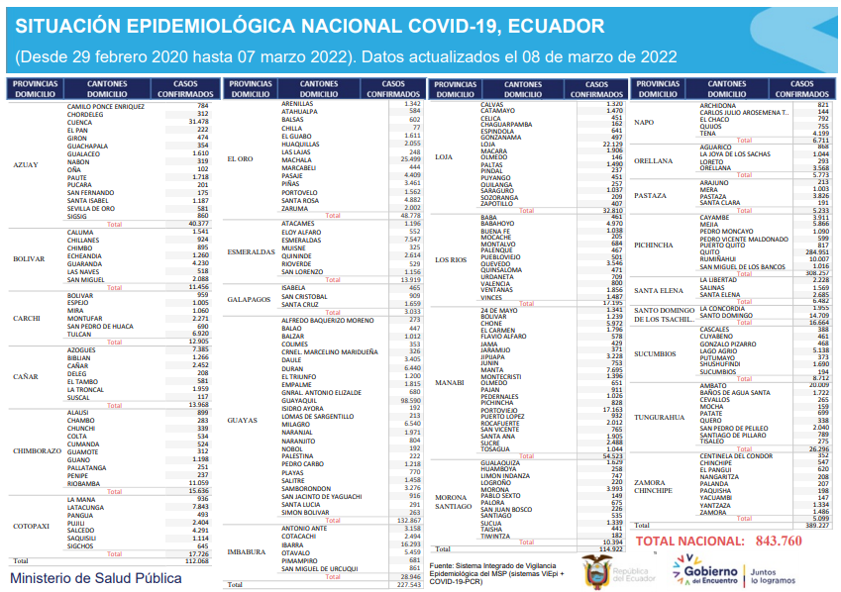
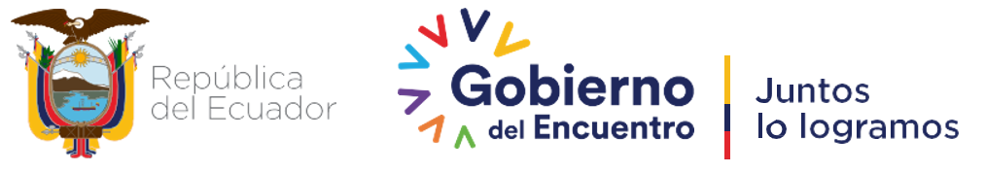
CASOS CONFIRMADOS POR CANTONES* (desde 29 febrero 2020 hasta 15 enero 2022).
Datos actualizados el 16 de enero de 2022
Fuente: Sistema Integrado de Vigilancia Epidemiológica del MSP (sistemas ViEpi + COVID-19-PCR)
(*) Los datos o indicadores presentados se generan con información provisional que están sujetos a ajustes por registro posteriores o validación.
Información Provisional sujeta a cambios.
TOTAL NACIONAL 625.059
Ministerio de Salud Pública

Slide 4
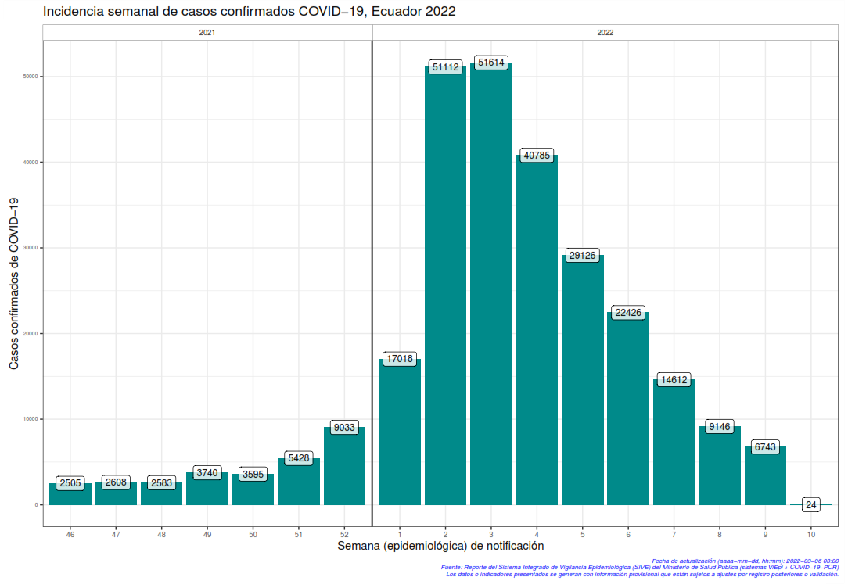
Casos confirmados por COVID-19, según semana (epidemiológica) de notificación, Ecuador se 46 del 2021 al 2022
(*) Los datos o indicadores presentados se generan con información provisional que están sujetos a ajustes por registro posteriores o validación.
Información provisional sujeta a cambios

Slide 5
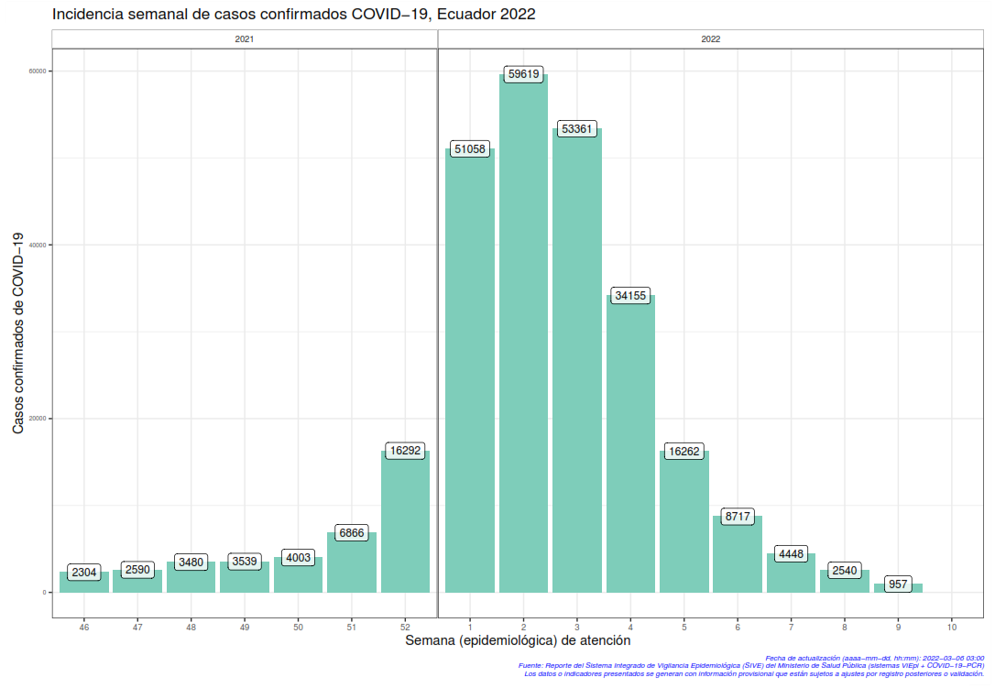
Casos confirmados por COVID-19, según semana (epidemiológica) de atención, Ecuador se 46 del 2021 al 2022
(*) Los datos o indicadores presentados se generan con información provisional que están sujetos a ajustes por registro posteriores o validación.
Información provisional sujeta a cambios

Slide 6
Casos diarios confirmados por COVID-19 atención y notificados, Ecuador (dic 2021- ene 2022)
(*) Los datos o indicadores presentados se generan con información provisional que están sujetos a ajustes por registro posteriores o validación.
Información provisional sujeta a cambios

Slide 7
Casos confirmados por COVID-19, según semana de atención, notificación por grupo de edad, Ecuador (escala por grupo etario) se 46 del 2021 al 2022
(*) Los datos o indicadores presentados se generan con información provisional que están sujetos a ajustes por registro posteriores o validación.
Información provisional sujeta a cambios

Slide 8
Casos confirmados de COVID-19 por semana de notificación según provincias del Ecuador (2022)
(*) Los datos o indicadores presentados se generan con información provisional que están sujetos a ajustes por registro posteriores o validación.
Información provisional sujeta a cambios
Semana de notificación

Slide 9
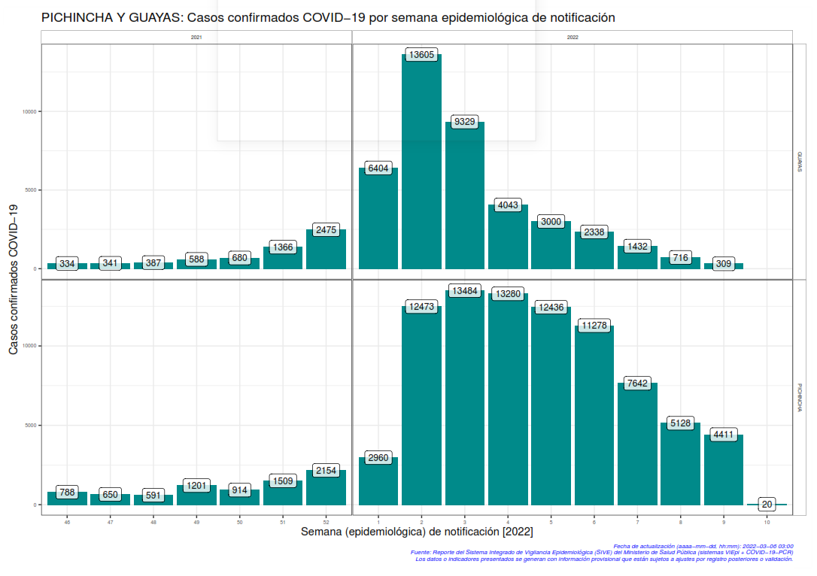
Casos confirmados de COVID-19 por semana de notificación según provincias del Ecuador (2022)
Semana de notificación
(*) Los datos o indicadores presentados se generan con información provisional que están sujetos a ajustes por registro posteriores o validación.
Información provisional sujeta a cambios

Slide 10
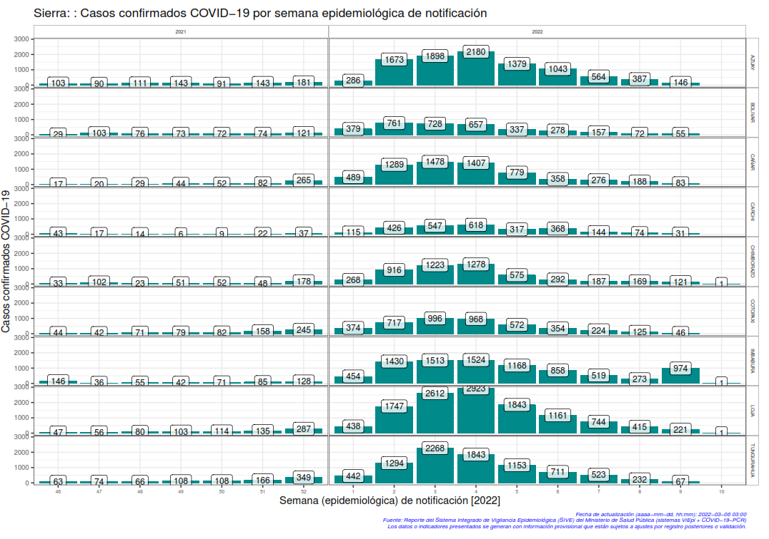
Casos confirmados de COVID-19 por semana de notificación según provincias del Ecuador (2022)
Semana de notificación
(*) Los datos o indicadores presentados se generan con información provisional que están sujetos a ajustes por registro posteriores o validación.
Información provisional sujeta a cambios

Slide 11
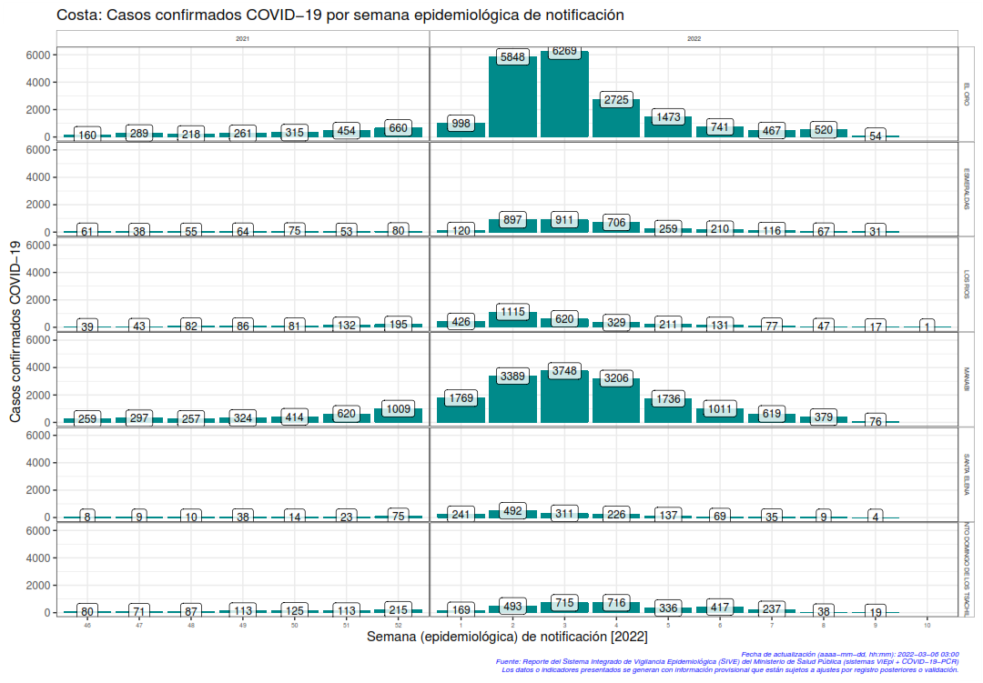
Casos confirmados de COVID-19 por semana de notificación según provincias del Ecuador (2022)
Semana de notificación
(*) Los datos o indicadores presentados se generan con información provisional que están sujetos a ajustes por registro posteriores o validación.
Información provisional sujeta a cambios

Slide 12
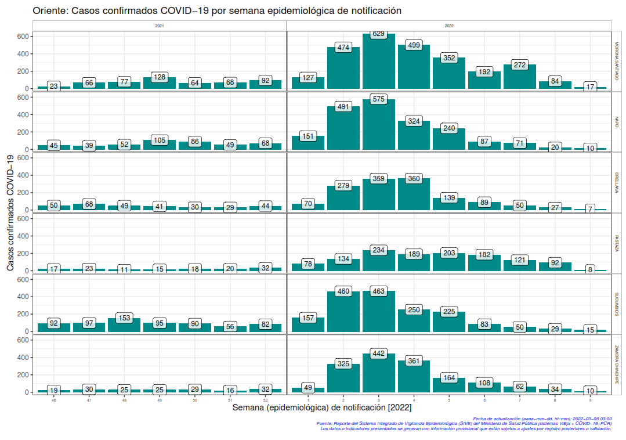
Casos confirmados de COVID-19 por semana de notificación según provincias del Ecuador (enero 2022)
Semana de notificación
(*) Los datos o indicadores presentados se generan con información provisional que están sujetos a ajustes por registro posteriores o validación.
Información provisional sujeta a cambios

Slide 13
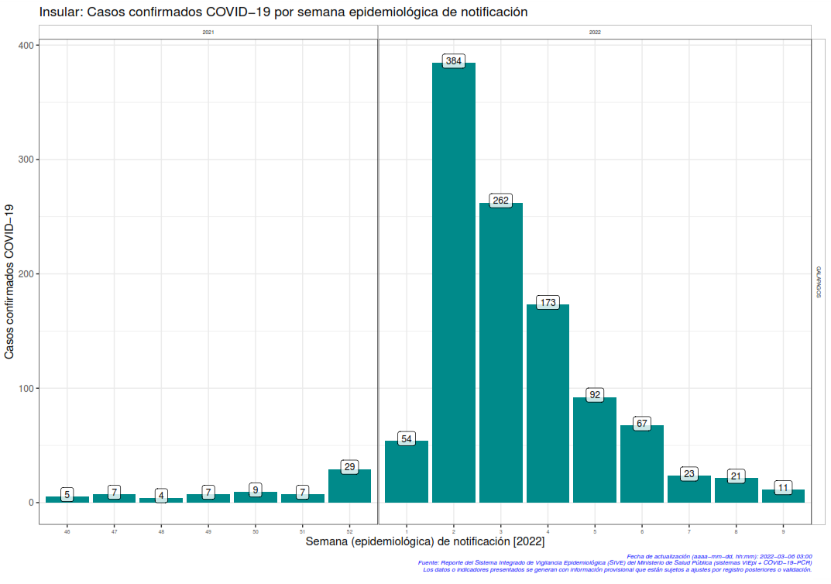
Casos confirmados de COVID-19 por semana de notificación según provincias del Ecuador (2022)
Semana de notificación
(*) Los datos o indicadores presentados se generan con información provisional que están sujetos a ajustes por registro posteriores o validación.
Información provisional sujeta a cambios

Slide 14
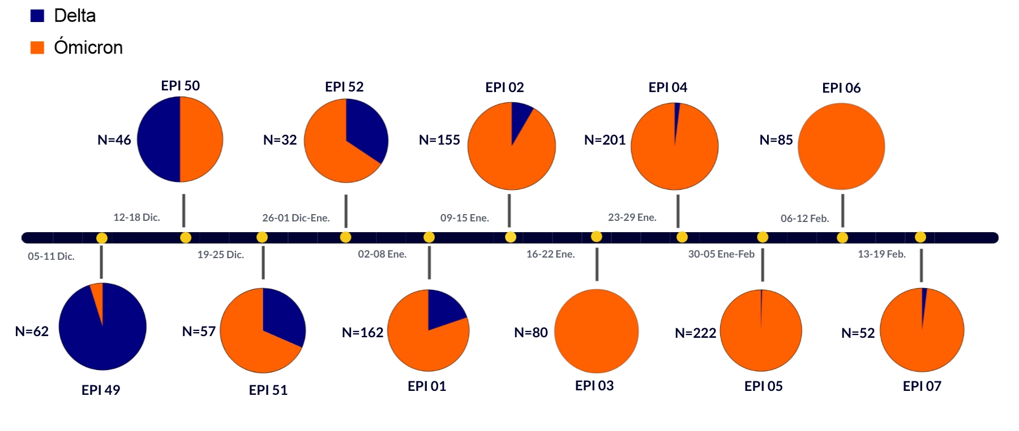
Variantes de Preocupación (VoC) Ecuador 49 SE 2021 – 07 SE 2022
Fecha de corte: 25 de febrero de 2022
Elaborado por: INSPI
Fuente: MSP y GISAID
(*) Los datos o indicadores presentados se generan con información provisional que están sujetos a ajustes por registro posteriores o validación.
Información provisional sujeta a cambios

Slide 15
Variantes de Preocupación (VoC), Ecuador 49 SE 2021 – 08 SE 2022 (04 mar 2022)
(*) Los datos o indicadores presentados se generan con información provisional que están sujetos a ajustes por registro posteriores o validación.
Información provisional sujeta a cambios

Slide 16
Casos confirmados notificados de COVID-19 y fallecidos*, Ecuador 2020-2022
(*) Los datos o indicadores presentados se generan con información provisional que están sujetos a ajustes por registro posteriores o validación.
Información provisional sujeta a cambios

Slide 17
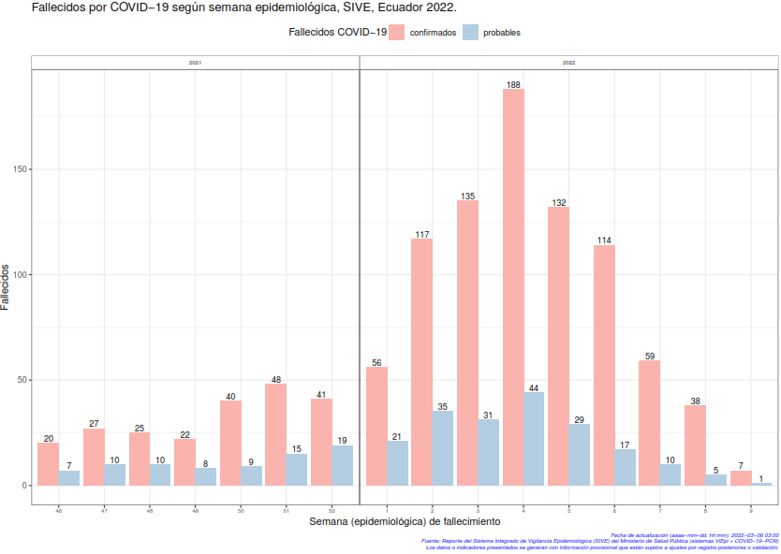
Personas fallecidas confirmados y probables por COVID-19, según semana epidemiológica, registradas en el SIVE, Ecuador 2021-2022
(*) Los datos o indicadores presentados se generan con información provisional que están sujetos a ajustes por registro posteriores o validación.
Información provisional sujeta a cambios

Slide 18
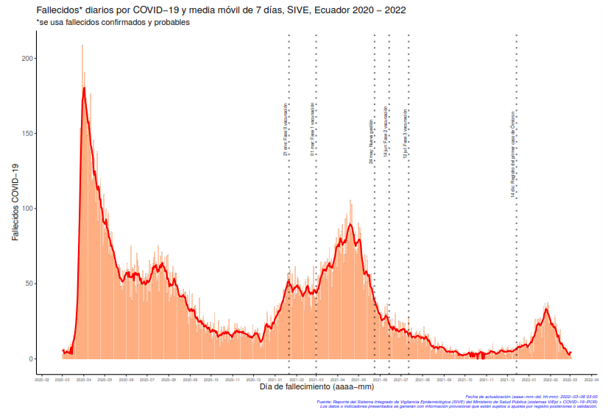
Personas fallecidas confirmados y probables de COVID-19 por día registradas en el SIVE, Ecuador 2020-2022
(*) Los datos o indicadores presentados se generan con información provisional que están sujetos a ajustes por registro posteriores o validación.
Información provisional sujeta a cambios

Slide 19
Personas fallecidas diarias confirmados y probables por COVID-19, registradas en el SIVE, Ecuador (dic 2021-actualidad)
(*) Los datos o indicadores presentados se generan con información provisional que están sujetos a ajustes por registro posteriores o validación.
Información provisional sujeta a cambios

Slide 20
Fallecidos de COVID-19 por semana epidemiológica, según grupo de edad, SIVE, Ecuador (escala estandarizada) 2021-2022
(*) Los datos o indicadores presentados se generan con información provisional que están sujetos a ajustes por registro posteriores o validación.
Información provisional sujeta a cambios

Slide 21
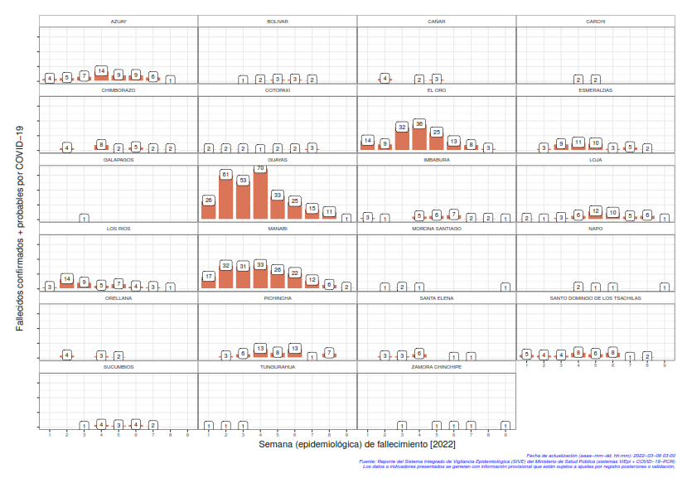
Fallecidos confirmados + probables COVID-19, según semana (epidemiológica) de fallecimiento, registradas en el SIVE, según provincias del Ecuador 2022
(*) Los datos o indicadores presentados se generan con información provisional que están sujetos a ajustes por registro posteriores o validación.
Información provisional sujeta a cambios

Slide 22
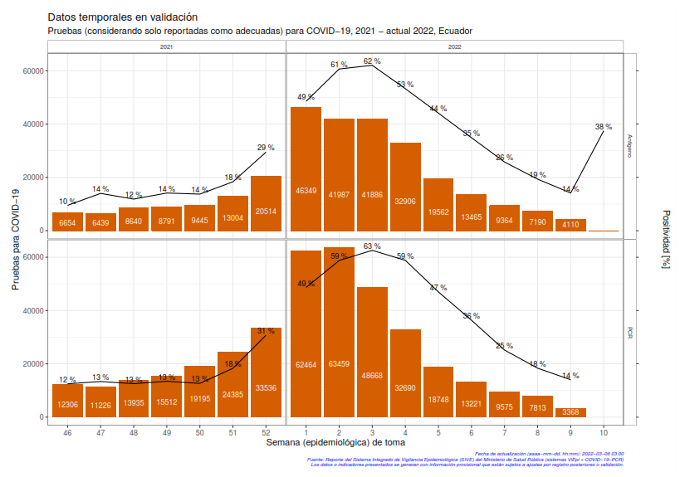
Pruebas realizadas de antígenos y RT-PCR y porcentaje de positividad de COVID-19, Ecuador SE 8 del 2021 al 2022
**
(**) tener en cuenta que al menos las 4 semana más recientes pueden estar incompletas.
**
(*) Los datos o indicadores presentados se generan con información provisional que están sujetos a ajustes por registro posteriores o validación.
Información provisional sujeta a cambios

Slide 23
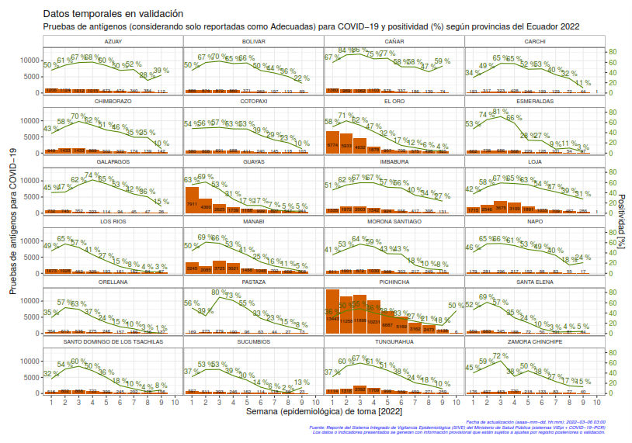
Pruebas realizadas de antígenos y RT-PCR y porcentaje de positividad de COVID-19, Ecuador SE 8 del 2021 al 2022
**
**
**
**
**
(**) tener en cuenta que al menos las 4 semana más recientes pueden estar incompletas.
**
(*) Los datos o indicadores presentados se generan con información provisional que están sujetos a ajustes por registro posteriores o validación.
Información provisional sujeta a cambios

Slide 24
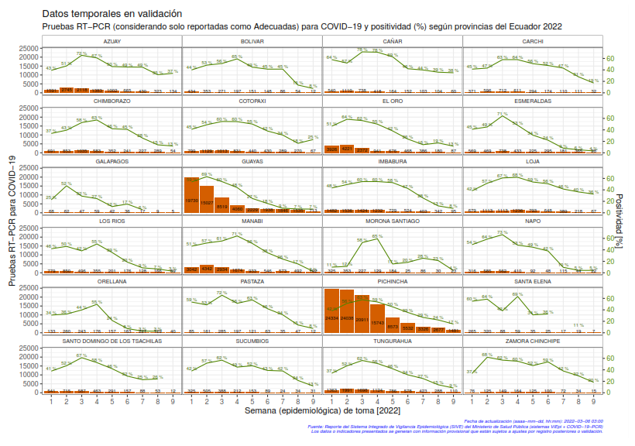
Pruebas realizadas de antígenos y RT-PCR y porcentaje de positividad de COVID-19, Ecuador SE 8 del 2021 al 2022
**
**
**
**
**
(**) tener en cuenta que al menos las 4 semana más recientes pueden estar incompletas.
**
(*) Los datos o indicadores presentados se generan con información provisional que están sujetos a ajustes por registro posteriores o validación.
Información provisional sujeta a cambios

Slide 25
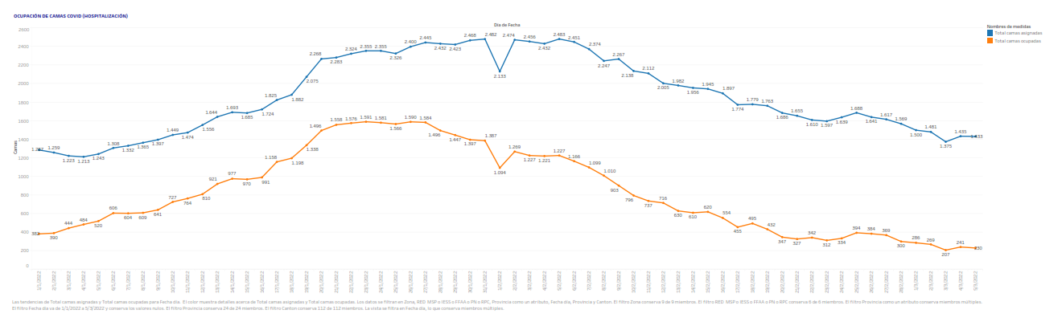
Ocupación de camas por COVID-19, hospitalización, Ecuador
Fecha de corte: 05 de marzo de 2022
RPC: Red Privada Complementaria
IESS: Instituto Ecuatoriano de Seguridad Social; FF.AA: Fuerzas Armadas; PP.NN: Policía Nacional
RPIS: Red Pública Integral de Salud
(*) Los datos o indicadores presentados se generan con información provisional que están sujetos a ajustes por registro posteriores o validación.
Información provisional sujeta a cambios

Slide 26
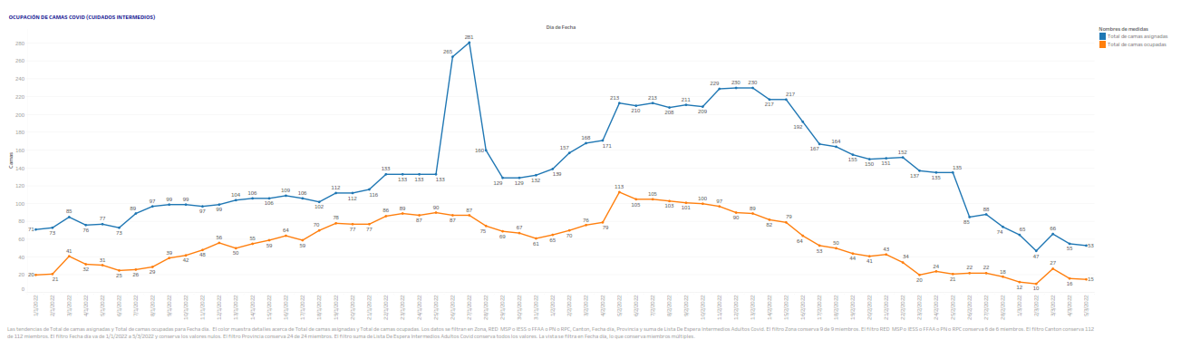
Ocupación de camas por COVID-19, cuidados intermedios adultos, Ecuador
Fecha de corte: 05 de marzo de 2022
RPC: Red Privada Complementaria
IESS: Instituto Ecuatoriano de Seguridad Social; FF.AA: Fuerzas Armadas; PP.NN: Policía Nacional
RPIS: Red Pública Integral de Salud
(*) Los datos o indicadores presentados se generan con información provisional que están sujetos a ajustes por registro posteriores o validación.
Información provisional sujeta a cambios

Slide 27
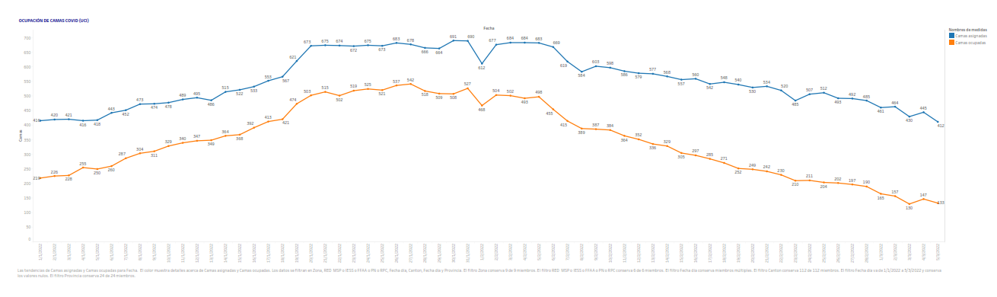
Ocupación de camas por COVID-19, UCI adultos, Ecuador
Fecha de corte: 05 de marzo de 2022
RPC: Red Privada Complementaria
IESS: Instituto Ecuatoriano de Seguridad Social; FF.AA: Fuerzas Armadas; PP.NN: Policía Nacional
RPIS: Red Pública Integral de Salud
(*) Los datos o indicadores presentados se generan con información provisional que están sujetos a ajustes por registro posteriores o validación.
Información provisional sujeta a cambios

Slide 28
Muertes generales nacionales en exceso, Ecuador 2020 - 28 de febrero de 2022
(*) Los datos o indicadores presentados se generan con información provisional que están sujetos a ajustes por registro posteriores o validación.
Información provisional sujeta a cambios

Slide 29
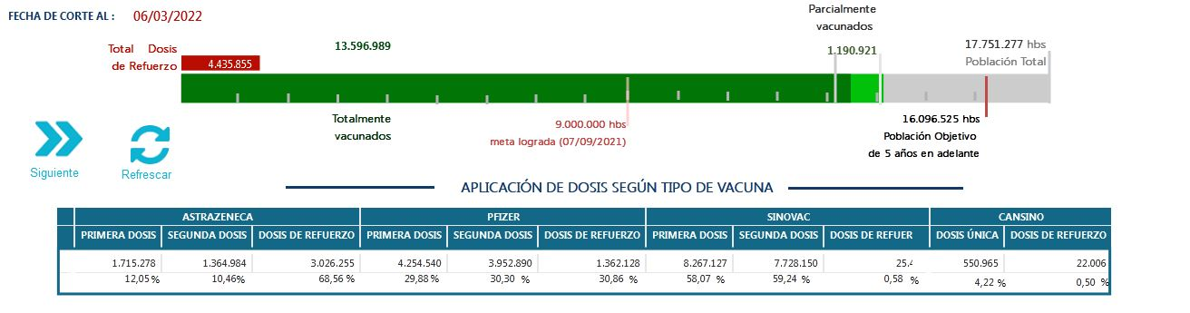
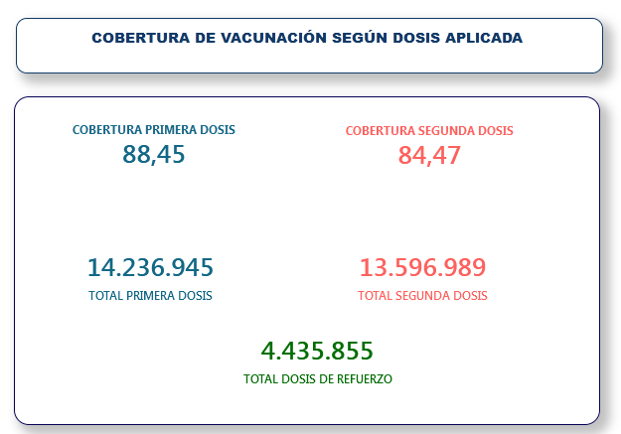
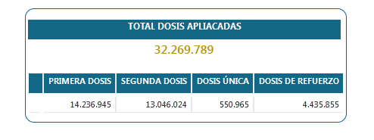
Vacunómetro COVID-19
Reporte actualizado el 06 de marzo de 2022

Slide 30
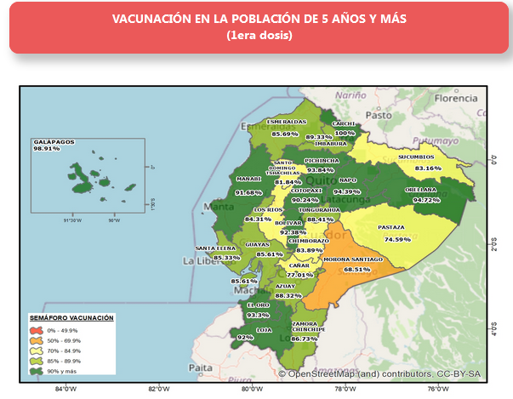
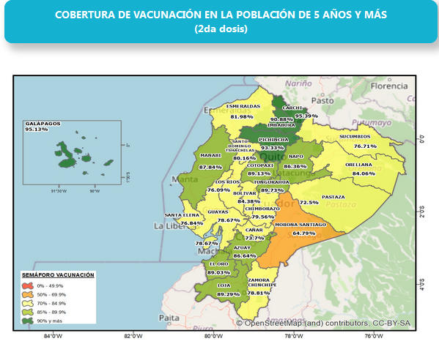
Vacunómetro COVID-19

